Slide 1
主存储器的基本组成与结构
1.主存储器的基本结构
控制信号
控制电路
K位地址总线
存
储
体
读
写
电
路
M
D
R
N位数据总线
M
A
R
地
址
译
码
器
...

Slide 2
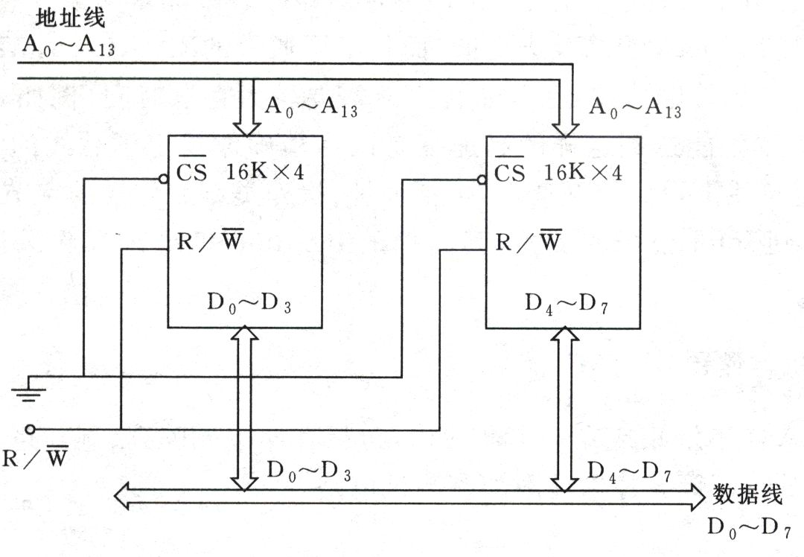
4.8 半导体存储器的组成与控制
1．存储器容量扩展
(1)位扩展：用多个存储器器件对字长进行扩充
主要是为了解决CPU和存储器芯片的数据位数不一致的问题。
位扩展的连接方式是将多片存储器的地址、片选信号、读写控制端
R／W相应并联，数据端分别连到数据总线上的相应位。

Slide 3
CS
位扩展
I/O
R/W
I/O
地址线22条
I/O
·
·
A21
A0
4M×1
I/O
数据线8条
D7
。
。D0

Slide 4
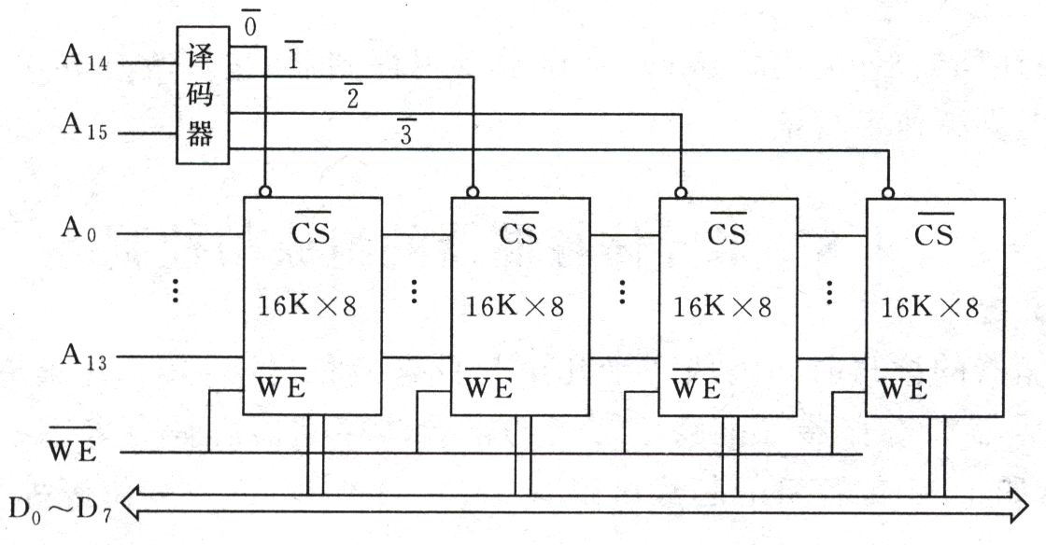
(2)字扩展
字扩展指的是增加存储器中字的数量。
静态存储器进行字扩展时，将各芯片的地址线、数据线、读写控制
线相应并联，而由片选信号来区分各芯片的地址范围。

Slide 5
(3)字位扩展
实际存储器往往需要字向和位向同时扩充。
一个存储器的容量为(M×N)位，若使用(L×K)位存储器芯片，那
么，这个存储器共需要个(M×N)/(L×K)存储器芯片。
例: 由Intel 2114芯片经字位扩展而成容量为 4K×8位的存储器。由
于Intel 2114芯片只有1K×4位，所以整个存储器共需
(4K×8)/(1K×4)＝8个2114芯片。

Slide 6
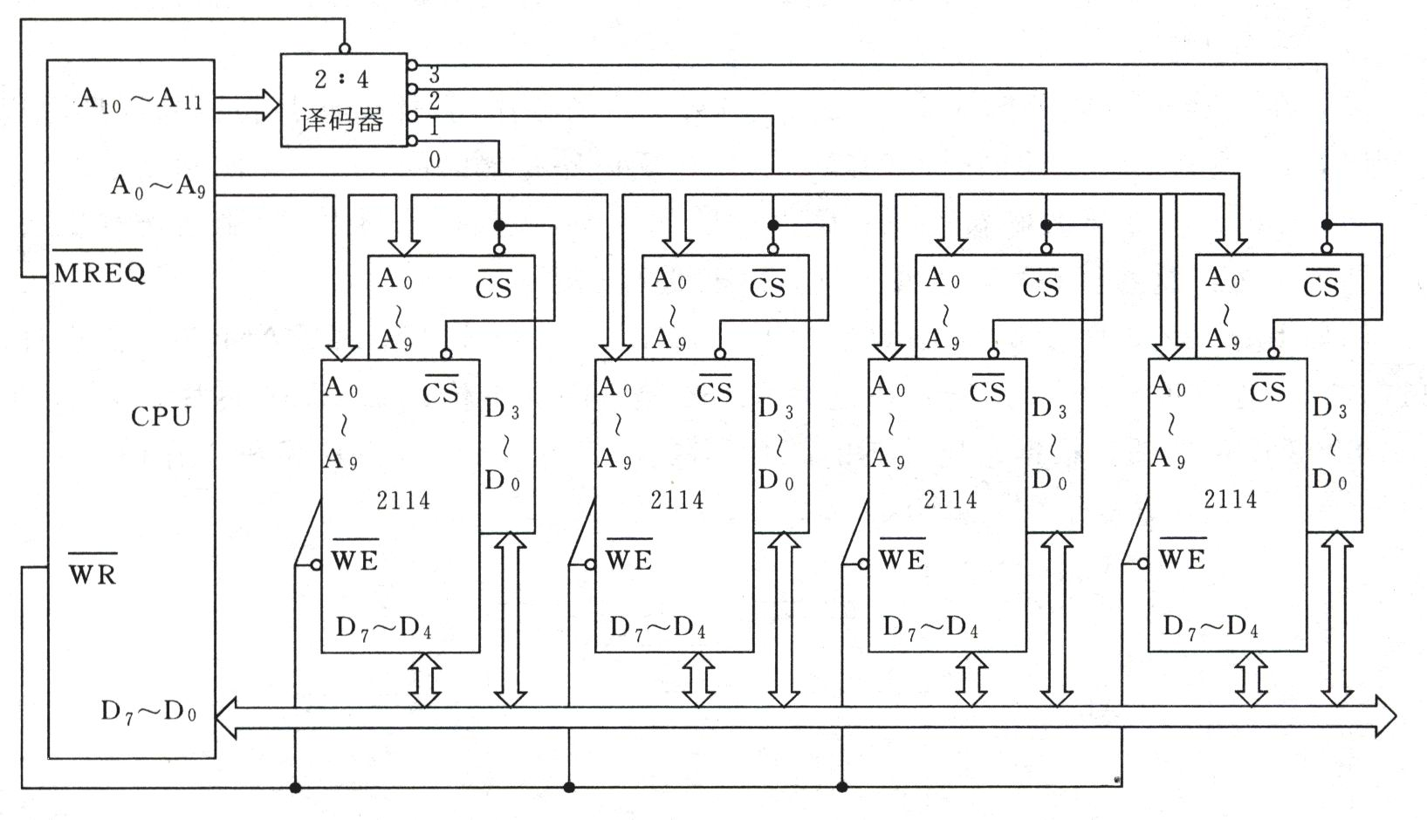

Slide 7
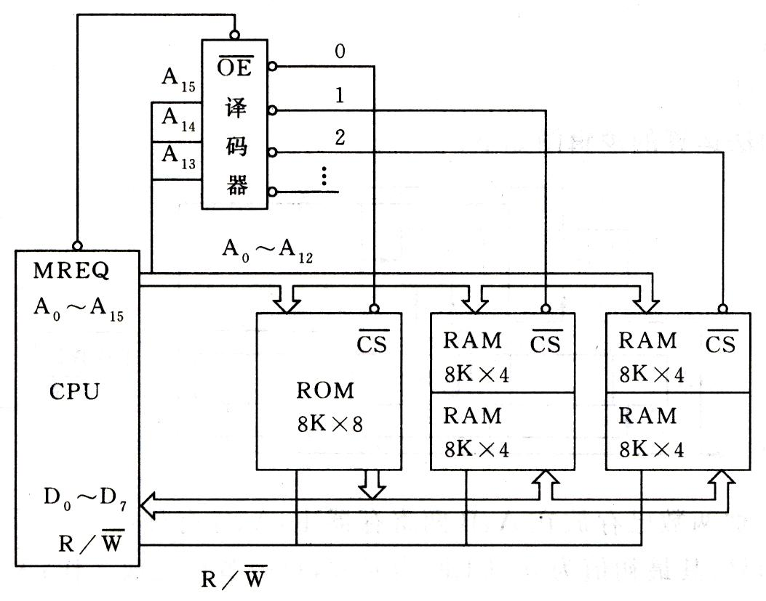
例:某机器中，已知有一个地址空间为0000H～1FFFH的ROM区域，现在再用RAM芯片（ 8K×4）形成一个16K×8的RAM区域，起始地址为2000H。CPU地址总线为A15 ～A0，数据总线为D7 ～D0，控制信号为R/W#，MREQ#。要求画出逻辑图。

Slide 8
作业1
用8K*8的存储器芯片构成16k*16位的存储器，共需多少片？若CPU地址线有16根，信号线有读写控制信号R/W*、访存信号MREQ*，存储器芯片的控制信号有CS*和WE*，请画出此存储器与CPU的连线图。

Slide 9
访存地址的译码方式
CPU访问主存储器时需要给出地址码，其长度取决于
CPU可直接访问的最大存储空间，一般要将其地址码分成
片内地址和选片地址两部分。片内地址由低端的地址码构
成，其长度取决于所选存储芯片的字数，例如芯片容量为
8KX4(位)或8KX1(位)，它们的片内地址相同，均为13位
(因为2¹³＝8K)；而高端的地址码为选片地址，经译码后
用来产生选片信号(CS)，因此访存地址的译码问题实际上只涉及到选片地址部分。
关于选片地址的译码有全译码和部分译码之分。

Slide 10
1．全译码方式
“全译码方式”是指选片地址部分必须全部有效，特点是 所使用的存储芯片的地址范围是惟一的。
在以下两种情况下，必须采用全译码方式：
(1)CPU可访问的最大存储空间与实际使用的存储空间
相同
例: 某系统中CPU可输出的访存地址码长14位，即从
CPU可访问的最大存储空间为16K。存储器的容量为
16KX8，采用容量为2KX4 的RAM芯片扩展组成。则
其地址线的连接方式如下图所示。

Slide 11
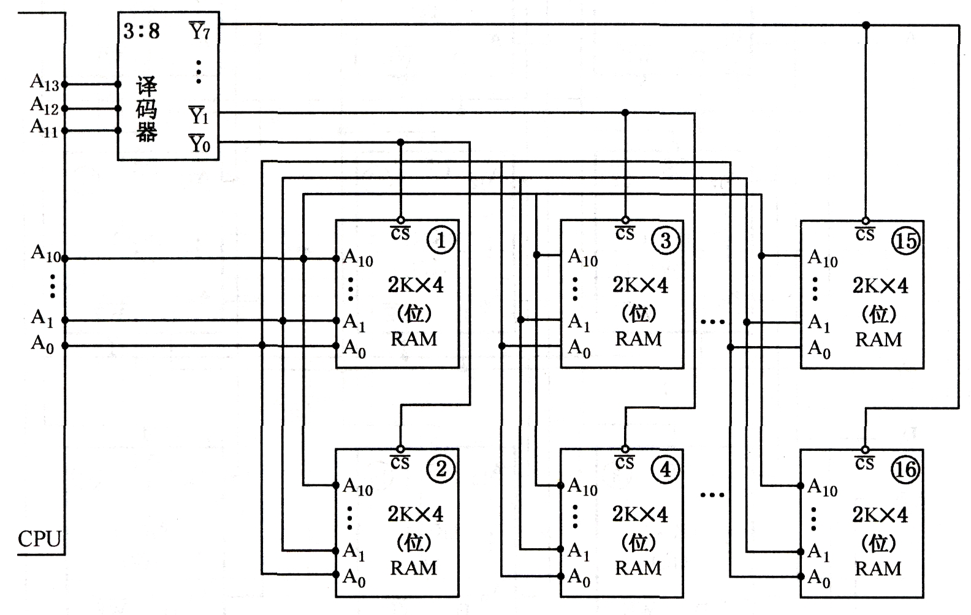

Slide 12
(2)如果实际使用的存储空间小于CPU可访问的最大存储空间，而且对实际使用空间的地址范围有严格的要求。
例如，CPU给出的访存地址码长16位(A15～A0)，可访问的最大存储空间为64KB，而系统中实际使用的存储空间只有8KB，且选用的存储芯片容量为4KX2(位)共8片，并要求其地址范围必须在4000H～5FFFH范围内，其地址连接方式如下图所示。

Slide 13
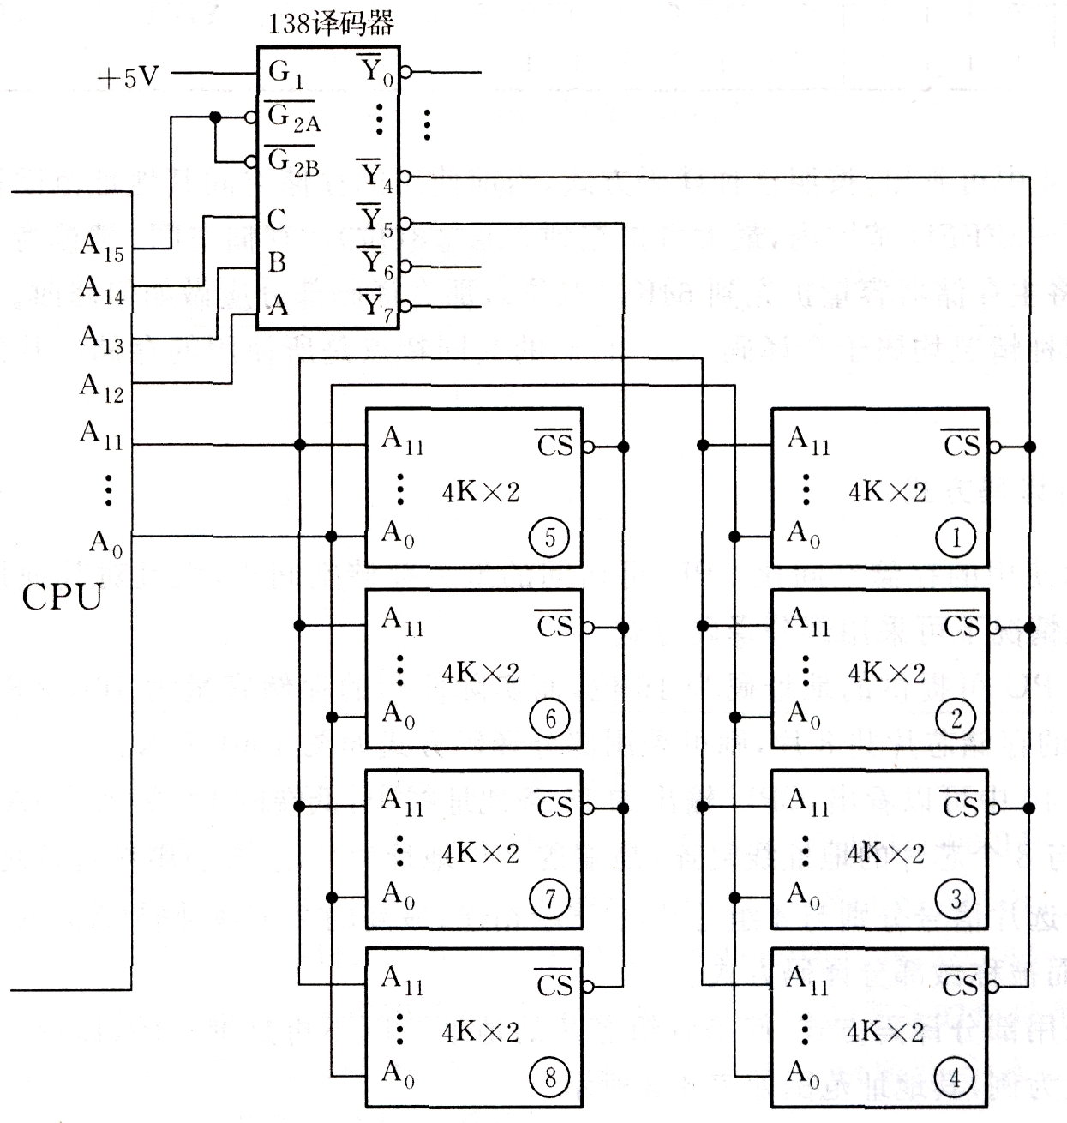

Slide 14
2．部分译码方式
当实际使用的存储空间比CPU可访问的最大存储空间小
而且对其地址范围没有严格要求的情况下可采用部分译码方
式。
特点：各组芯片的地址范围不惟一
例如，CPU可提供的地址码为16位，而实际使用的存储容量为16KX8位，拟采用4KX4(位)的存储芯片共8片组成，则可采用部分译码方式如下图所示。

Slide 15
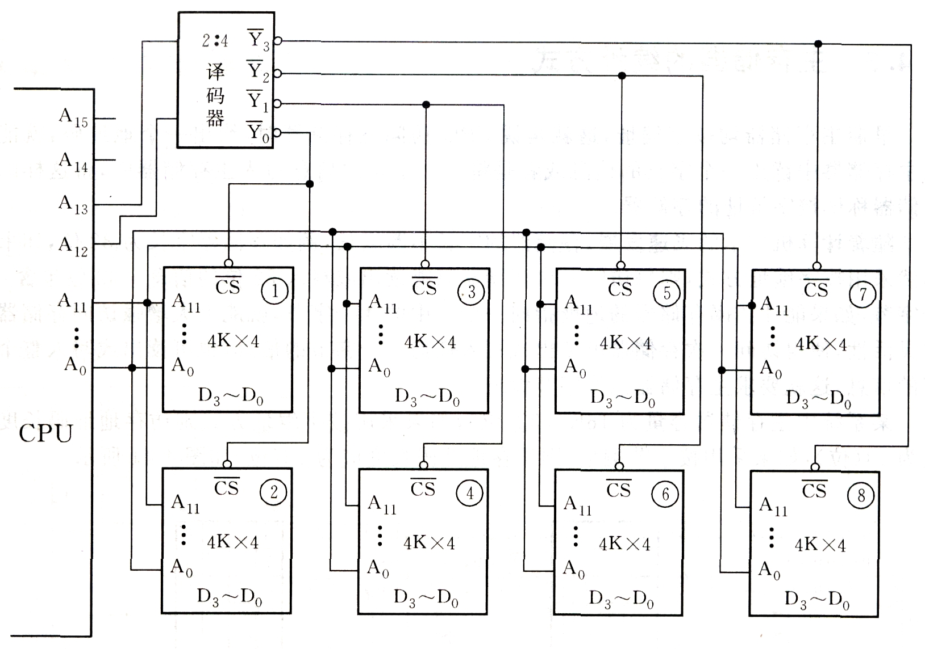

Slide 16
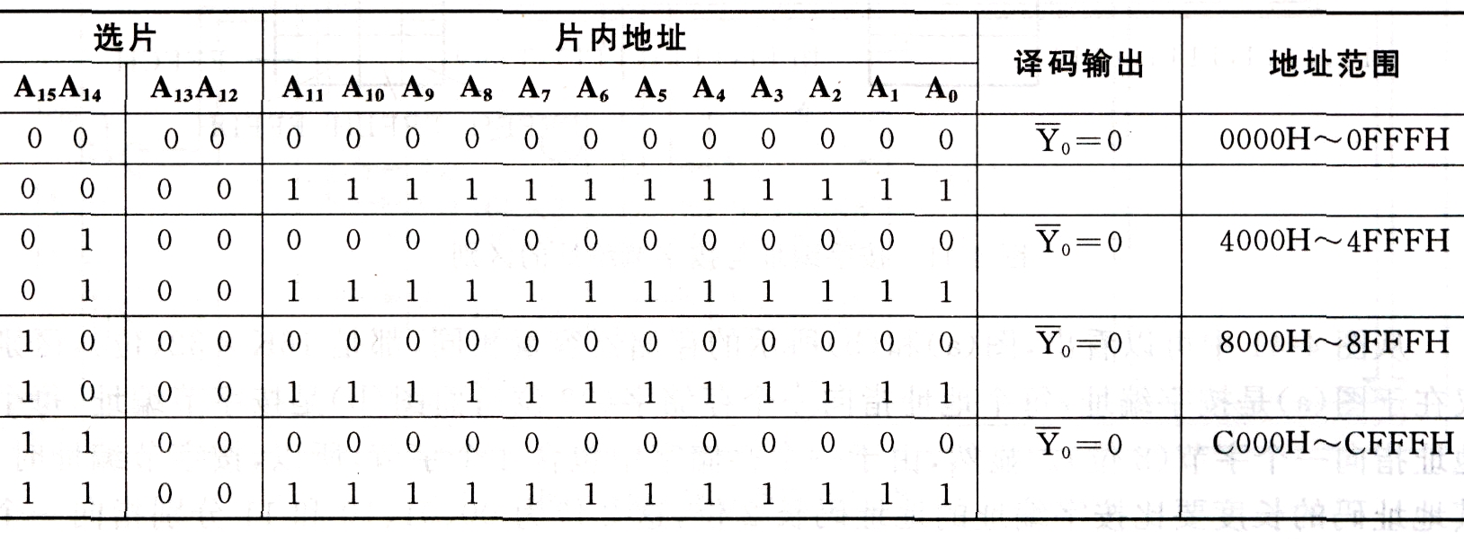
由于采用部分译码方式，使得各组芯片的地址范围不
再是惟一的，以由①、②芯片构成的第一组为例，其
地址范围如下表所示:

Slide 17
例:利用2764芯片（8KX8）并采用三八译码器进行全译码，
在8086系统（20根地址线）的最高地址区组成32KB的存储区，请画出这些芯片与系统总线连接的示意图。

Slide 18
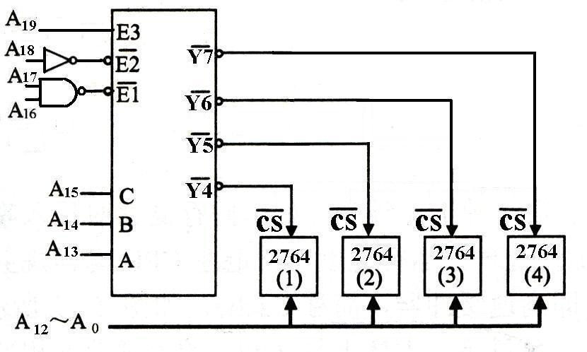

Slide 19
作业2：
利用6264芯片（8KX8）并采用全译码方式，在8086微机系统（20根地址线）中组成40000H～43FFFH的内存区，请画出这些芯片与系统总线的连接示意图。

Slide 20
作业3：
某机器中，已知配有一个地址空间为(0000—1FFF)16的ROM区域，现在用一个SRAM芯片（8K×8位）形成一个16K×16位的RAM区域，起始地址为（2000）16 。CPU地址总线共有A15—A0 ，数据总线为D15—D0 ，要求：
1.求所需SRAM芯片数量；
2.画出ROM与RAM同CPU连接图（地址线，数据线）。

Slide 21
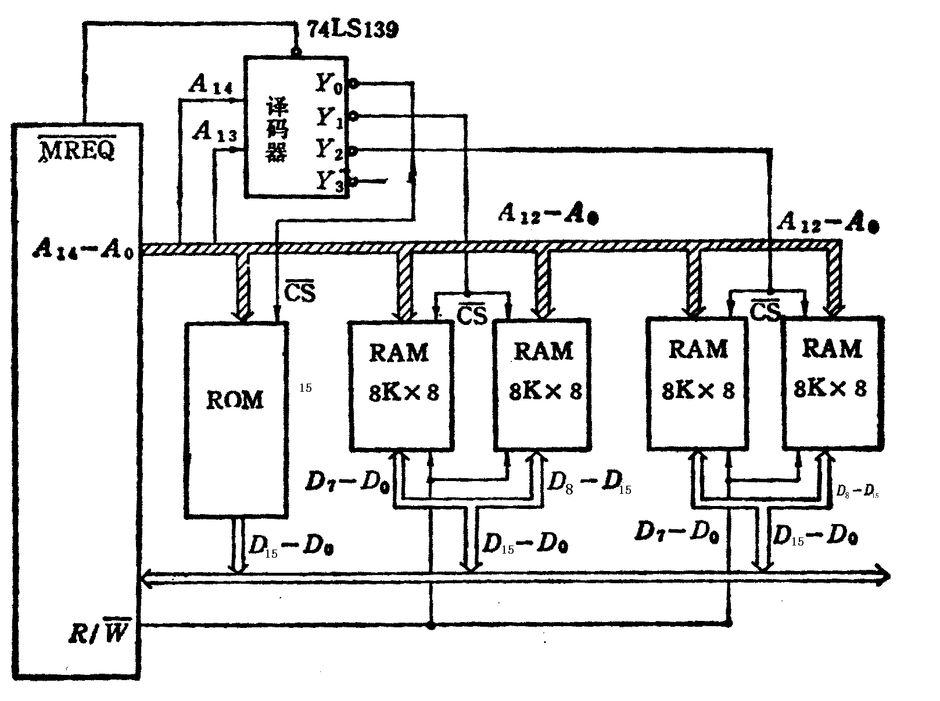

Slide 22
作业4：
    某CPU有地址线16根，数据线8根，并提供MREQ*、R/W*等访存信号。 （10分）
    要求连接如下存储系统：
主存地址分配空间：6000H~67FFH为系统程序区；6800H~6BFFH为用户程序区。
现有以下规格的芯片若干可供选择：
ROM：2K*8，4K*8，8K*8；RAM：1K*4，4K*8，8K*8；
请合理选择芯片，说明各用几片。
画出CPU和Memory的连接图，

Slide 23
习题3.19 x= - 0.10110 , y = 0.11111 用加减交替法求x/y的商和余数
被除数（余数） 商 操作说明
0 0 1 0 1 1 0 0 0 0 0 0 0 开始
+） 1 1 0 0 0 0 1 +[-y]_{补}
1 1 1 0 1 1 1 0 0 0 0 0 0 不够减，商0
1 1 0 1 1 1 0 0 0 0 0 0 0 左移
+） 0 0 1 1 1 1 1 +y
0 0 0 1 1 0 1 0 0 0 0 0 1 够减，商1
0 0 1 1 0 1 0 0 0 0 0 1 0 左移
+） 1 1 0 0 0 0 1 +[-y]_{补}
1 1 1 1 0 1 1 0 0 0 0 1 0 不够减，商0
1 1 1 0 1 1 0 0 0 0 1 0 0 左移
+） 0 0 1 1 1 1 1 +y
0 0 1 0 1 0 1 0 0 0 1 0 1 够减，商1
0 1 0 1 0 1 0 0 0 1 0 1 0 左移
+） 1 1 0 0 0 0 1 +[-y]_{补}
0 0 0 1 0 1 1 0 0 1 0 1 1 够减，商1
0 0 1 0 1 1 0 0 1 0 1 1 0 左移
+） 1 1 0 0 0 0 1 +[-y]_{补}
1 1 1 0 1 1 1 0 1 0 1 1 0 不够减，商0
+） 0 0 1 1 1 1 1 +y
0 0 1 0 1 1 0

Slide 24
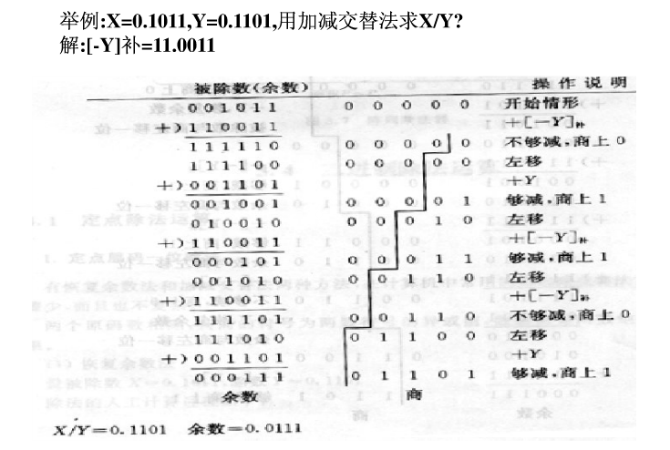

Slide 25
4．9 多体交叉存储器
计算机中大容量的主存，可由多个存储体组成，每个体都具有自己的读写线路、地址寄存器和数据寄存器，称为‘存储模块’。这种多模块存储器可以实现重叠与交叉存取，如果在M个模块上交叉编址（M—2”），则称为模 M交叉编址。

Slide 26
1.高位交叉编址（顺序方式）
M0
M1
M2
M3
0
n
2n
3n
1
n+1
2n+1
3n+1
n-1
2n-1
3n-1
4n-1
译码器
模块号 模块内地址
地址

Slide 27
2.低位交叉编址（交叉方式）
M0
M1
M2
M3
0
1
2
3
4
5
6
7
4n-4
4n-3
4n-2
4n-1
译码器
模块内地址 模块号
地址

Slide 28
设存储器包括M个模块，每个模块的容量为L，各存储模块进行低位交叉编址，连续的地址分布在相邻的模块中。第i个模块Mi的地址编号应按下式给出: Mj+i
（其中 j=0，1,2,...,L-1 i=0,1,2,...,M-1）
这种编址方式使用地址码的低位字段经过译码选择不同的存储模块，而高位字段指向相应的模块内部的存储字这样，连续地址公布在相邻的不同模块内，而同一模块内的地址都是不连续的。
在理想情况下，如果程序段和数据块都连续地在主存中存放和读取。那么，这种编址方式将大大地提高主存的有效访问速度、但当追到程序转移或随机访问少量数据，访问地址就不一定均匀地分布在多个存储模块之间，这样就会产生存储器冲突而降低了使用率，所以M个交叉模块的使用率是变化的，大约在 M 而和M之间。

Slide 29
4.9.2 重叠和交叉存取控制
有两种方式进行访问：
同时访问：所有模块同时启动一次存储周期，相对各自的数据寄存器并行地进行读出或写入。（要增加数据总线的宽度；可以一次提供多条指令或多个数据）
交叉访问：M个模块按一定顺序轮流启动各自的存储周期，启动两个相邻模块的最小时间间隔等于单个模块访问周期的1/M。

Slide 30
对存储器的访问
CPU和IOP对存储器的访问是由主存控制部件控制的
当CPU发出访存请求后，由交叉编址位（模块号）选择某个存储体，并查询该存储体的“忙”触发器（BUSY_{i}）是否为1。如果为1，则说明该体正在进行读写操作，需要等待这次操作完成后（将BUSY_{i} 置0 ），才能响应新的读写请求。
当存储体完成读写操作后，向CPU发出“回答”信号，表示操作完成。
若要继续访存，则将下一个地址码以及读或写命令送至存储控制部件，重复上述过程。

